Slide 1
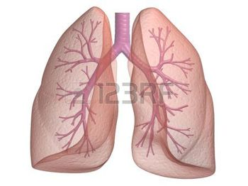
APARATO RESPIRATORIO

Slide 2
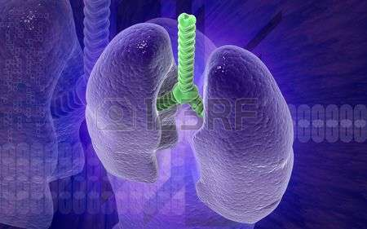
BIBLIOGRAFÍA:
BÁSICA
GANONG “Fisiología Medica” 23ed
GUYTUN Y HALL “Tratado de Fisiología Médica”, decimosegunda edición.
TORTORA – DERRICKSON “Principios de anatomía y fisiología”. 11ª Edición.
COMPLEMENTARIA:
Stuart Ira Fox. Fisiología Humana. 12 Ed. Mac Graw Hill. 2011.
Bases de datos, PubMed, Elsevier, Hinari, EBSCO, Cielo, Science Direct.

Slide 3
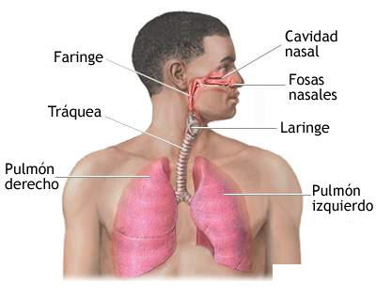
El sistema o aparato respiratorio es el conjunto de órganos que participan en la función de respiración.
La respiración es la función de nutrición que consiste en el intercambio gaseoso entre el organismo y el medio que lo rodea, en la cual se adquiere oxígeno y se elimina dióxido de carbono.

Slide 4
El aparato respiratorio
encargado de proveer al cuerpo de oxígeno necesario para que a nivel mitocondrial se produzca la
Respiración Celular

Slide 5
Las partes que conforman al aparato respiratorio se pueden clasificar de acuerdo a estructura y de acuerdo a su función.
Según su estructura
1. Vías respiratorias (conductoras)
Vías respiratorias altas
Vías respiratorias bajas
Tráquea
Bronquios: (2)
Bronquiolos
Pulomones: (2)
Alveolos
Fosas nasales
Faringe
3. Laringe
2. Porción respiratoria (órganos respiratorios)
Zona respiratoria (intercambio gaseoso)
Aquí es donde se produce el intercambio de O2 y CO2 con la sangre.
Pulmones: ramas del árbol bronquial
Árbol alveolar

Slide 6
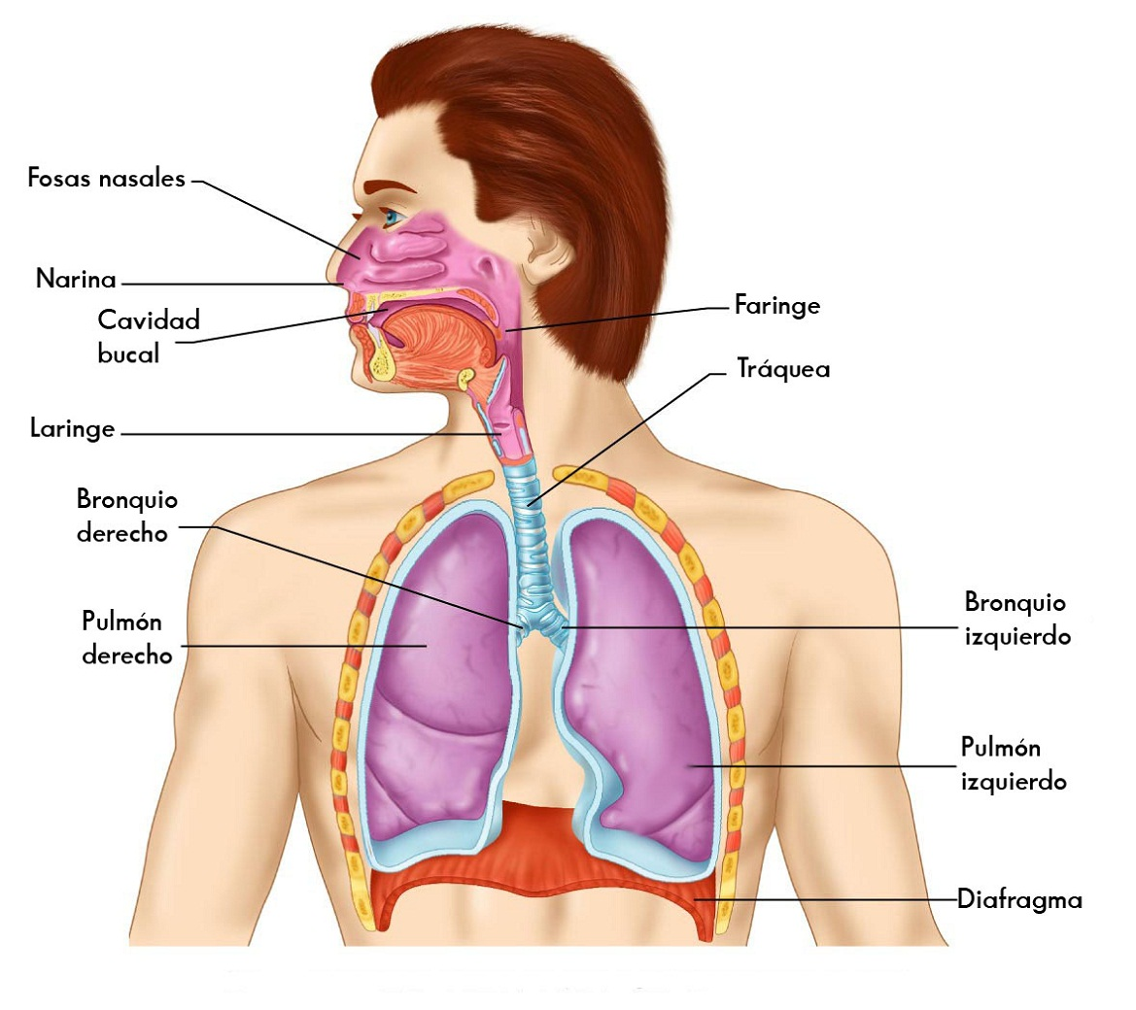
La bifurcación traqueal en la carina, se produce a nivel de la 5ª vértebra torácica, saliendo el bronquio principal derecho a 2 cm, y el bronquio del lóbulo superior izquierdo a 5 cm de dicha carina.
El bronquio principal derecho forma un ángulo con la vertical de unos 25º, mientras que el izquierdo, se angula unos 45º, siendo más largo que el bronquiotronco derecho porque tiene que superar el cayado aórtico antes de entrar al pulmón en el hilio.

Slide 7
Características del bronquio principal
Derecho | Izquierdo
más corto | más largo
más ancho | más estrecho
orientación más vertical que el izquierdo | orientación más horizontal
El bronquio principal derecho es el que más frecuentemente se ve afectado por cuerpos extraños que ingresan por vía aérea, debido a razones anatómicas

Slide 8
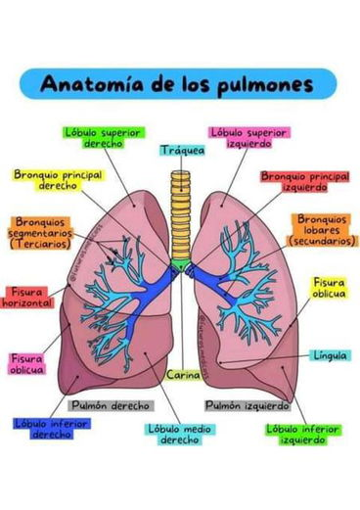

Slide 9
Desde el punto de vista funcional, las vías respiratorias se clasifican en:
Vías aéreas de conducción
Vías aéreas de intercambio
consiste en una serie de cavidades y tubos interconectados que abarcan desde la cavidad nasal, la faringe, la laringe, la tráquea, los bronquios, los bronquiolos, hasta los bronquíolos terminales
está constituida por el área intrapulmonar donde tiene lugar el intercambio gaseoso.
Comprende los bronquiolos respiratorios, conductos alveolares, sacos alveolares y los alvéolos.
La función de estás vías respiratoria es filtrar, calentar y humedecer el aire inspirado, para conducirlo hasta los lobulillos respiratorios
A este conjunto de estructuras se les denomina lobulillo respiratorio, los cuales representan la unidad funcional del pulmón debido a que a este nivel si se produce el intercambio gaseoso
Aquí no se produce intercambio gaseoso, sólo se transporta el aire hasta los niveles más bajos de las vías aéreas

Slide 10
El aparato respiratorio
dispone de una serie de estructuras u órganos, los cuales en conjunto desarrollan los cuatro procesos básicos de la respiración:
también ayuda a mantener el balance entre ácidos y bases en el cuerpo a través de la eficiente eliminación de dióxido de carbono de la sangre.
1. Ventilación pulmonar
2. Intercambio gaseoso 3. Perfusión pulmonar y transporte de gases 4. Respiración celular, propiamente dicha

Slide 11
En el mecanismo de respiración se distinguen 4 procesos importantes:
la ventilación pulmonar
Intercambio gaseoso
Perfusión pulmonar y transporte de gases
la respiración interna o celular.
La ventilación pulmonar proporciona el intercambio de gases entre el medio ambiente y los pulmones mediante 2 movimientos alternativos, la inspiración (entrada del aire) y la espiración (salida del aire).
La respiración externa o pulmonar consiste en el intercambio gaseoso entre el aire contenido en los alveolos pulmonares y la sangre (hematosis).
El transporte de gases por la sangre se realiza de manera que el O2 se transporta
por mediación de la hemoglobina (Hb) contenida en los eritrocitos, mientras que el CO2 lo hace principalmente por el plasma.
La respiración interna o celular es el intercambio gaseoso entre la sangre y las células, donde se produce energía por degradación u oxidación de las sustancias orgánicas, que es utilizada en los procesos del metabolismo celular.

Slide 12
Ventilación pulmonar
Intercambio gaseoso
interviene el aparato respiratorio
Transporte de gases por la sangre
participa el aparato circulatorio
Respiración interna o celular
es un proceso específico del metabolismo celular

Slide 13
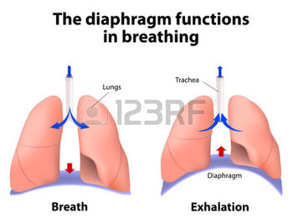
La función del aparato respiratorio consiste en desplazar volúmenes de aire desde la atmósfera a los pulmones y viceversa. Lo anterior es posible gracias a un proceso conocido como ventilación.
La inspiración es un fenómeno activo, caracterizado por
el aumento del volumen torácico que provoca una presión
Intrapulmonar negativa y determina el desplazamiento de
aire desde el exterior hacia los pulmones.
La contracción de los músculos inspiratorios
principales, diafragma e intercostales externos,
es la responsable de este proceso.
La ventilación es un proceso cíclico y consta de dos etapas:
pulmones
inspiración, que es la entrada de aire
espiración, que es la salida.

Slide 14
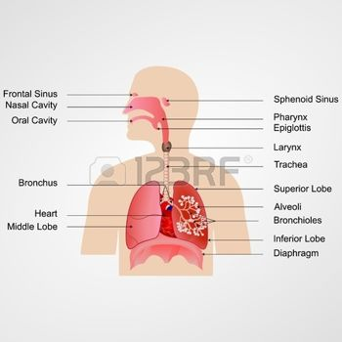
Una vez que la presión intrapulmonar iguala a la atmosférica, la inspiración se detiene y entonces, gracias a la fuerza elástica de la caja torácica, esta se retrae, generando una presión positiva que supera a la atmosférica y determinando la salida de aire desde los pulmones.
En condiciones normales la respiración es un proceso pasivo.
Los músculos respiratorios activos son capaces
de disminuir aún más el volumen intratorácico y
aumentar la cantidad de aire que se desplaza al
exterior, lo que ocurre en la espiración forzada.
Mientras este ciclo ventilatorio ocurre,
en los sacos alveolares, los gases contenidos
en el aire que participan en el intercambio gaseoso
O2 y CO2 difunden a favor de su gradiente de
concentración, de lo que resulta la oxigenación
y detoxificación de la sangre.

Slide 15
El diafragma, como todo músculo, puede contraerse y relajarse.
En la inhalación, el diafragma se contrae y se allana, y la cavidad torácica se amplía.
En la exhalación, el diafragma se relaja y el aire es expulsado de los pulmones.
Esta contracción crea un vacío que succiona el aire hacia los pulmones (inhalación)

Slide 16
MUCHAS GRACIAS

